Slide 1
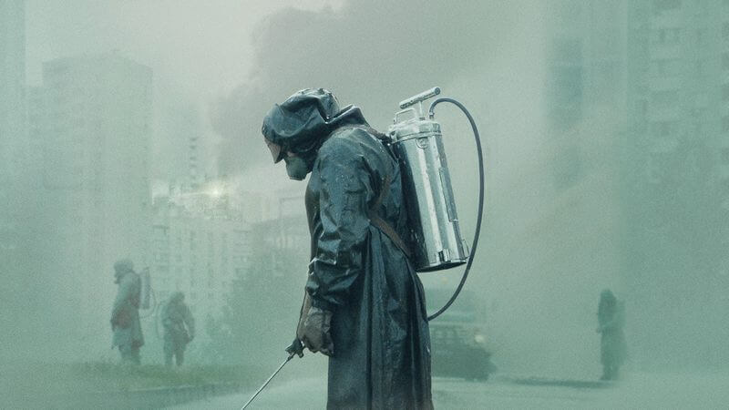
Jaderné katastrofy
L. Holý, K. Podhrázský, A. Doležal

Slide 2

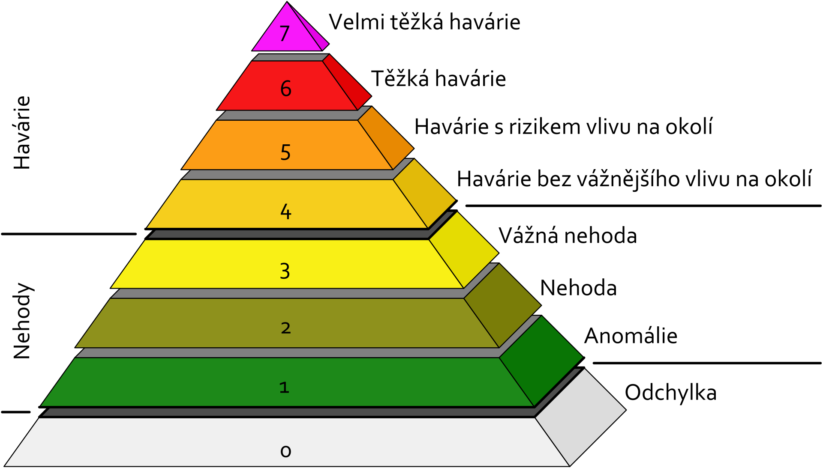
Definice a stupnice
Jako jaderná havárie se označuje situace, kdy dojde k:
Porušení těsnosti obalu jaderného paliva
Úniku radioaktivních látek do:
- chladiva
- jaderného bloku
- okolí elektrárny
Z těchto okolností se určuje závažnost nehody pomocí stupnice: Mezinárodní stupnice jaderných událostí
Stupně 7-4 se označují jako havárie,
3-1 nehody a 0 nepředstavuje
žádné nebezpečí, nebyly překročeny limity provozu

Slide 3
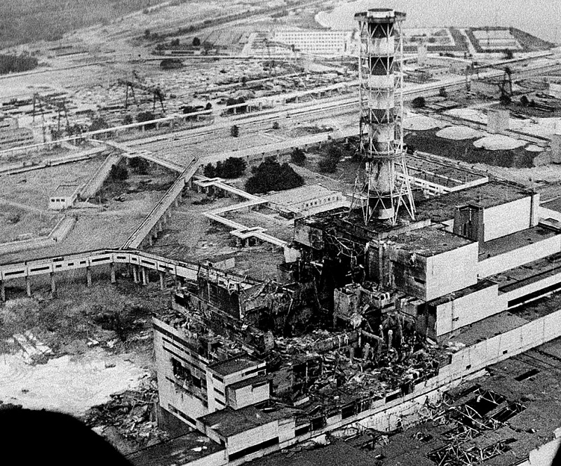
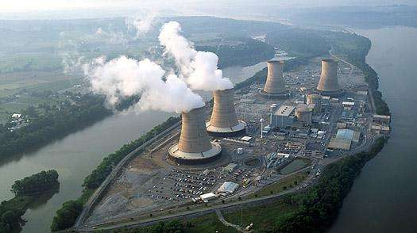
Katastrofy
Černobyl
Three Mile Island
  26.4.1986
  Z důvodu selhání chladícího systému došlo k explozi, díky které mohla radiace ve velkém unikat
  Zásah kontaminací v omezeném množství v celé Evropě
  Dodnes zóna se zákazem vstupu, přesídleno 350 000 lidí
  Reaktor je překryt
  sarkofágem, který
  má zabránit úniku
  radiace
28.3.1979
Havárie americké jaderné elektrárny
z důvodu částečného roztavení druhého jaderného reaktoru
Stupeň 5, zatím největší jaderná havárie na území USA
Radioaktivní parou zamořeno vnitřní prostředí elektrárny, únik radioaktivních plynů mimo elektrárnu vyhodnocen jako neškodný

Slide 4
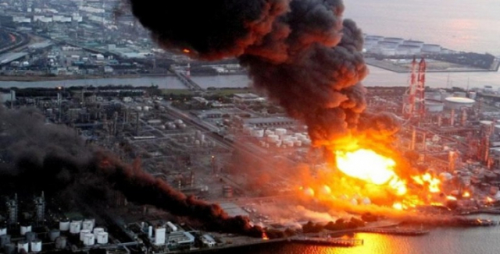
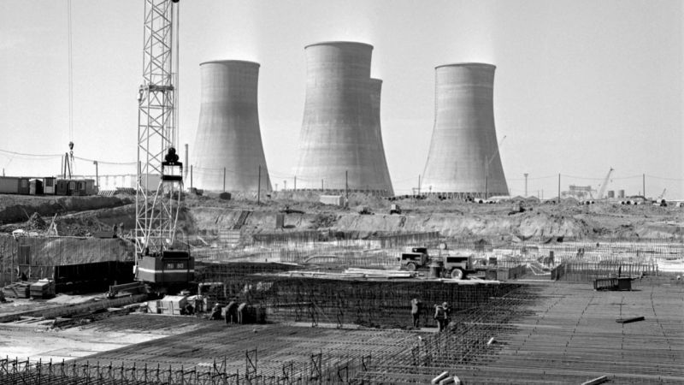
Katastrofy
Fukušima I
Jaslovské Bohunice
11.3.2011
Došlo k zatopení elektrárny- způsobené zemětřesením a následnou vlnou tsunami
Následně se v nádrži zadržující radioaktivní vodu objevila trhlina- únik do moře (uniklo 300 tun silně radioaktivní vody a cca 11 000 tun mírně radioaktivní vody)
5.1.1976 a 22.2.1977
1. nehoda: nedošlo k významnějšímu úniku radiace, ale došlo k úniku oxidu uhličitého, který zabil dva pracovníky elektrárny
2. nehoda: z důvodu výměny palivového článku bez přerušení provozu, poté radiace zasáhla téměř celý hlavní blok, událost se dostala na stupeň 4 - nejvážnější jaderná havárie v dějinách Československa

Slide 5
Jaderná válka

Slide 6
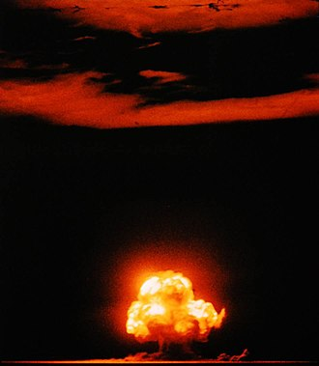
Historie
Idea atomové bomby byla vytvořena již roku 1938 německým fyzikem Ottem Hannem, Lisem Meitnerem a Fritzem Strassman
28. 12. 1942 prezident Franklin D. Roosevelt povolil vytvoření projektu Manhattan, který měl shromáždit různé vědce a vojenské úředníky pracující na jaderném výzkumu, za účelem vytvoření první jaderné zbraně
Hlavním cílem bylo vytvořit jadernou hlavici dříve než němci.
První test proběhl 16. 7. 1945 v poušti Los Alamos (Nové Mexiko)
První atomová bomba byla pokřtěna jménem Trinity (svatá trojice)
Exploze odpovídala výbuchu 20 kilotun TNT a vytvořila atomový hřib vysoký 12 km.
Stejného typu byla i bomba Fat man, svržená na město Nagasaki

Slide 7
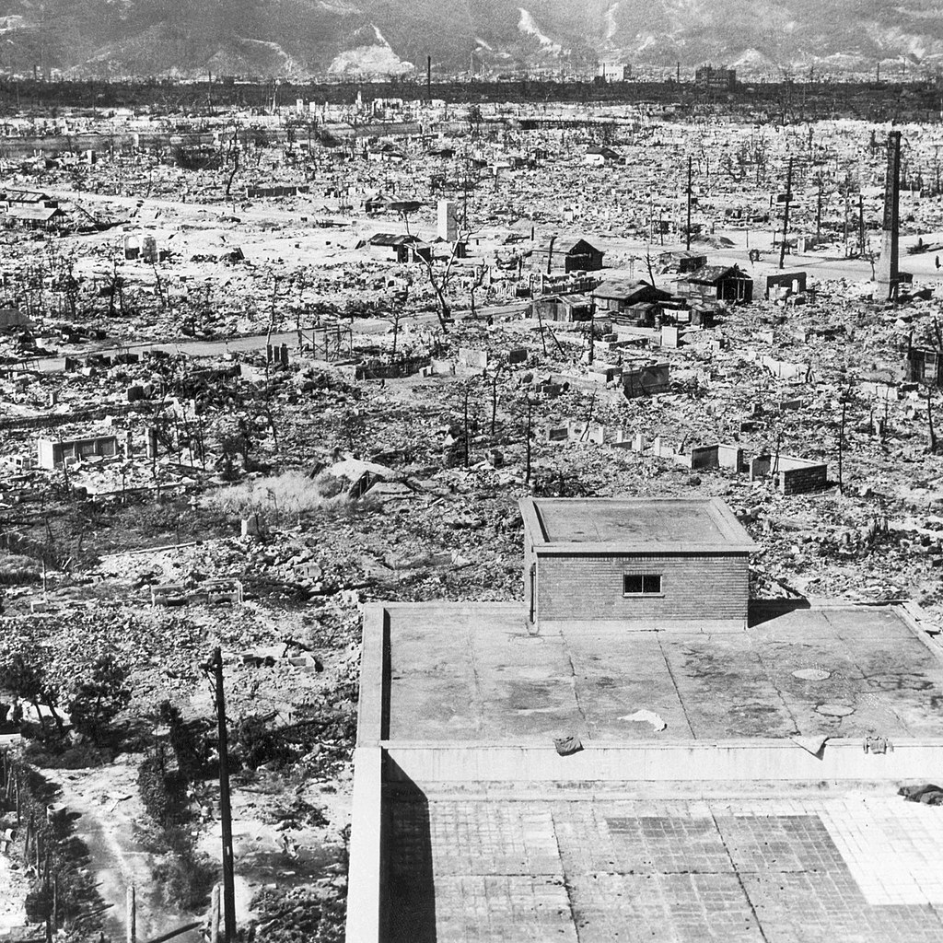
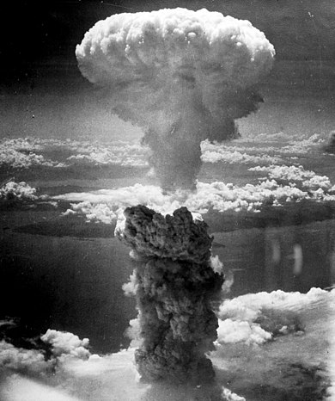
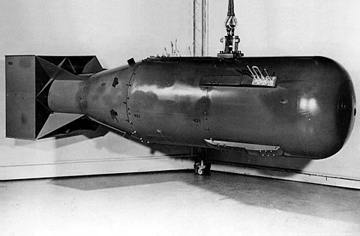
Jaderné zbraně
Shozeny dvě atomové bomby na konci druhé světové války na japonská města Hirošimu (6. 8. 1945) a Nagasaki (9. 8. 1945)
V součastnosti vlastní jaderné zbraně 8 států: USA, Rusko, Čína, Indie, Pákistán, Velká Británie, Francie, Severní Korea, pravděpodobně je má i Izrael, navíc je možné ,že nimi disponují jiné státy

Slide 8
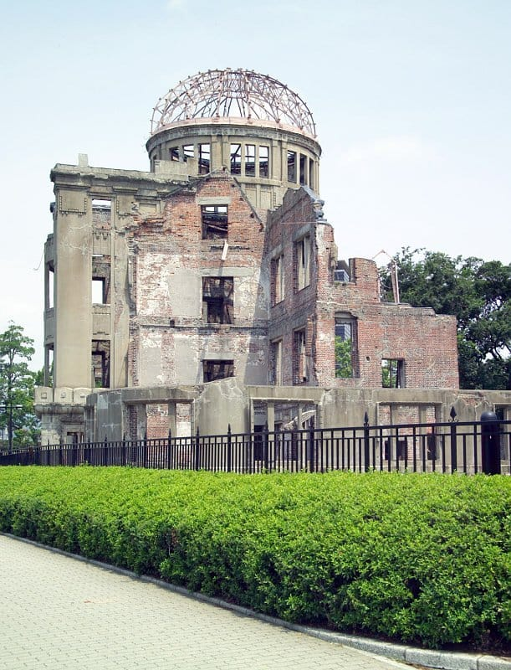
Hirošima
Svržení atomové bomby Little boy Americkou armádou na Japonské město Hirošima dne 6.8. 1915 vešlo do dějin jako první válečné užití atomové zbraně.
Bomba s názvem Little boy při své explozi uvolnila energii odpovídající 15 kilotunám TNT.
Město Hirošima bylo vybráno jako cíl, kvůli rozsáhlým vojenským komplexům, které se zde nacházely, dále se jednalo o průmyslovou oblast a na jeho území se nacházelo vojenské letiště.
Celkem zahynulo asi 140 000 obyvatel.
Dnes je město zcela obnovené
Symbolem se stal ruina domu, přezdívaná Atomic-Bomb Dome (nejbližší zachovalá budova od centra výbuchu ) shodou náhod od československého architekta Jana Letzela
(Slavné dny-6.8.1945)

Slide 9
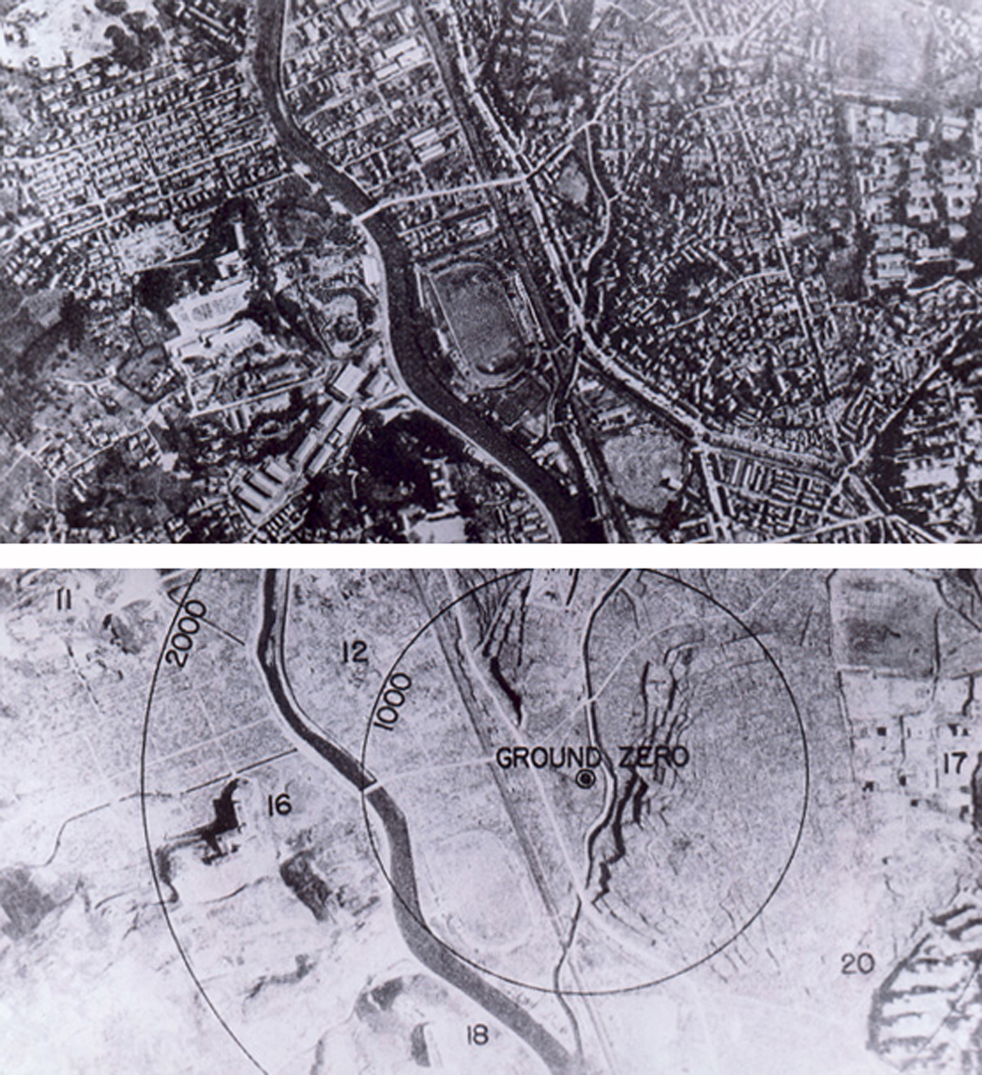
Nagasaki
Svržení atomové bomby Fat Man Americkou armádou na Japonské město Nagasaki dne 9.8. 1915 vešlo do dějin jako druhé válečné užití atomové zbraně.
Bomba s názvem Fat Man při své explozi uvolnila energii odpovídající 22 kilotunám TNT.
Celkem zahynulo asi 74 000 obyvatel města
(Katastrofy-Nagasaki)
Obrázek před a po svržení bomby

Slide 10
Studená válka
Tiché soupeření mezi Východem (Sovětským svazem) a západem
Příprava na válečný konflikt
Vývoj balistických raket a mezikontinentálních nosičů jaderných hlavic.
Výstavba atomových sil (od slova silo)
Testy jaderných zbraní
Výstavba protiatomových krytů
Nácvik ochrany před radioaktivním spadem ve školách
Největší atomová zbraň vytvořená sovětským svazem se jmenuje Car (57 kilotun)
Prevence před neúmyslný zahájením jaderné války vedla k vytvoření přímé linky mezi Washingtonem a Moskvou a Mezinárodní smlouva o nešíření jaderných zbraní z roku 1968
Roku 2010 v Praze podepsána mezi Ruskem a USA nová smlouva se zkratkou START z anglického Strategic Arms Reduction Treaty ­— Dohoda o snížení počtu strategických zbraní)
Celkem se na naší planetě nachází 13 080 jaderných zbraní
(Slavné dny Kubinská Krize)

Slide 11
Ochrana před radiací
Zachovejte dostatečnou vzdálenost od zdroje
Při doteku umýt mýdlem
Pokuste se od zdroje izolovat (například 5 cm tlustá vrstva cihel odstíní polovinu Gama záření)
Důkladně se oblečte (můžete si dát například i pláštěnku)
Při větší dávce radioaktivity si dejte jód
Přeměřujte hladinu radiace dozimetrem
Konzumujte pouze potraviny, o kterých víte, že nejsou radioaktivní
Nepanikařte

Slide 12
Účinky radiace
Radioaktivita – jev, při kterém atomy mění svoji vnitřní strukturu a přitom uvolňují radioaktivní záření
Radioaktivní záření je schopné rozbít molekuly, ze kterých se skládají naše buňky
Takto poškozená buňka může změnit chování nebo zcela zaniknout
Expozice | Závažnost | Příznaky
Stovky milisievertů | Žádné akutní příznaky | Přechodná nevolnost, horečka
1 000 - 2 000 mSv | Významné zdravotní příznaky | Zvracení, únava, horečka, riziko infekce
2 000 – 4 000 mSv | Vážné příznaky | Dávení, horečka, trávicí problémy, krvácení, padání vlasů
4 000 – 10 000 mSv | Silná pravděpodobnost úmrtí | Stejné příznaky, navíc dezorientace a závratě
10 000+ mSv | Smrt | Smrt(kdo by to byl čekal)

Slide 13
Odkazy
https://cs.wikipedia.org/wiki/Mezin%C3%A1rodn%C3%AD_stupnice_jadern%C3%BDch_ud%C3%A1lost%C3%AD#/media/Soubor:INES_cs.svg
https://greentourua.com/wp-content/uploads/2019/06/Blog-HBO-Chernobyl-glavnaya.jpg
https://cs.wikipedia.org/wiki/Trinity_(jadern%C3%BD_test)
https://cs.wikipedia.org/wiki/Jadern%C3%A1_zbra%C5%88
https://www.history.com/topics/world-war-ii/atomic-bomb-history
https://cs.wikipedia.org/wiki/Hav%C3%A1rie_elektr%C3%A1rny_Three_Mile_Island
https://www.stream.cz/slavnedny/den-havarie-jaderne-elektrarny-three-mile-island-28-brezen-152227
https://www.pozary.cz/clanek/6299-1986-tragicka-havarie-v-jaderne-elektrarne-cernobyl/
https://technika.magazinplus.cz/1425-v-jaderne-elektrarne-fukusima-se-rodi-dalsi-problem-experti-hledaji-reseni.html
https://www.denik.cz/z_domova/jaslovske-bohunice-havarie-kontaminace.html
http://zpravodajstvi.ecn.cz/ENV/Temelin/c11/RADIACE.HTM
https://cs.wikipedia.org/wiki/Projekt_Manhattan
http://postapo.cz/nutne-k-preziti/zajisteni-bezpeci/ochrana-pred-radioaktivnim-zarenim-a-preziti-v-zamorene-oblasti/
https://cs.wikipedia.org/wiki/Hav%C3%A1rie_elektr%C3%A1rny_Jaslovsk%C3%A9_Bohunice_A1

Slide 14
Odkazy
https://cs.wikipedia.org/wiki/Nov%C3%A1_dohoda_START
https://en.wikipedia.org/wiki/Missile_launch_facility
https://english.radio.cz/a-look-czech-architect-who-built-hiroshimas-industrial-promotion-hall-todays-a-8629140#&gid=asset&pid=2
https://cs.wikipedia.org/wiki/Fat_Man
https://upload.wikimedia.org/wikipedia/commons/4/4e/Nagasaki_1945_-_Before_and_after_%28adjusted%29.jpg
https://cs.wikipedia.org/wiki/Little_Boy
https://cs.wikipedia.org/wiki/Hiro%C5%A1ima
https://www.youtube.com/watch?v=o-YBDTqX_ZU&ab_channel=MusRest
https://www.youtube.com/watch?v=17iUUmgfGSM&ab_channel=V%C4%9Bdeck%C3%A9Kladivo
https://english.radio.cz/a-look-czech-architect-who-built-hiroshimas-industrial-promotion-hall-todays-a-8629140#&gid=asset&pid=1

